Slide 1
Howden Caninenberg GmbH
Filmversicherung und der Versicherungsmaklerdienstleistung
Herstellungs- und Produktionsleiter-Treffen der Produzentenallianz Services am 10.05.2017 in München

Slide 2
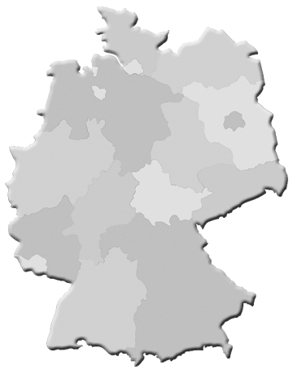
Howden Caninenberg GmbH
Hamburg
Deutschlands führender Film- und Sportversicherungsmakler:
Ca. 90 Mitarbeiter an fünf Standorten
Management-Kontinuität seit über 27 Jahren
Bundesweit 14 Filmversicherungsexperten
Potsdam
Köln
Fulda
München

Slide 3
Unsere Expertise – Ihr Mehrwert! Filmversicherung
Team
Führendes Filmversicherungsteam in Deutschland mit langjähriger Erfahrung (mitarbeiterabhängig bis zu 27 Jahre)
Kontinuität
Bei Mitarbeitern und Ansprechpartnern für unsere Kunden
Erfahrung
In der Absicherung und Schadenabwicklung von über € 1.000.000.000,-- Produktionsvolumen p.a. aus allen Genres und Formaten (Fiktion, Show, Dokumentation, Reportage, Reihe, Serie, Soap, Telenovela etc.)
Betreuungs-modelle
Für Fernsehsender, Medienkonzerne, Studios und Filmproduzenten
International
Begleitung internationaler Filmproduktionen mit allen international benötigten Deckungen und unter Nutzung unserer Netzwerkpartner

Slide 4
Unsere Expertise – Ihr Mehrwert! Sonderrisiken
Markt-erfahrung / Positionierung
Langjährige Geschäftsverbindungen zu allen wesentlichen nationalen und internationalen Versicherern und Rückversicherern im Bereich der Film- und Sonderrisiken
Ausfallrisiken
Eigene Analyse- und Versicherungskonzepte für Ausfallrisiken (Event, TV-Signal etc.)
Risiken aus TV-Rechten
Weitreichende Erfahrung im Bereich TV-Rechtehandel und damit verbundener Risiken
Terror, Attentate, Androhung
Besondere Versicherungserfahrung hinsichtlich politischer Risiken und deren Auswirkungen
Reputation
Spezialisierung und nachgewiesene Kreativität bei projektabhängiger komplexer Vertragsgestaltung

Slide 5
Unsere Expertise – Ihr Mehrwert! Internationale Netzwerke
Howden Caninenberg GmbH ist Teil der Firmengruppe Howden Insurance Brokers Limited / London mit mehr als 100 Büros in 37 Ländern (www.howdengroup.com).
Bei internationalen Filmprojekten kann für notwendige landesspezifische Dienstleistungen und Produkte auf das internationale - auf Filmrisiken spezialisierte - Netzwerk MIN Media Insurance zurück gegriffen werden. Howden Caninenberg ist Mitgründer des MIN Media Insurance Netzwerks (www.mediainsurancenetwork.com).

